Slide 1



MACROECONOMÍA
(Mercado del dinero)
MONEDA - DINERO

Slide 2
CLASE N° 12 MONEDA
Los objetivos propuestos para la transferencia de conocimientos son:
Reconocer la necesidad del dinero en las transacciones económicas.
Reconocer las distintas formas de dinero que existen en la actualidad.
Comprender las funciones de la moneda.
Saber cuales son los aspectos relacionados con la creación y destrucción de dinero.
La demanda monetaria según la perspectiva de Keynes
Demanda transaccional – variables principales
Demanda Precautoria- variables principales
Demanda Especulativa – variables principales
Bonos y activos financieros
Valor presente y valor futuro de un activo financiero
Factores de riesgo
La Bolsa de valores
Relación entre tasa de interés y valor presente
Trampa de liquidez
Demanda monetaria –parámetros y variables
Demanda monetaria nominal y real.

Slide 3
MONEDA
DEFINICIÓN
El dinero emitido por el Banco Central de un Estado es el que se reconoce como la moneda de curso legal del país.
El dinero material es el más fácil de reconocer
El dinero material es un medio de intercambio, por lo general en forma de billetes y monedas, que es aceptado por una sociedad para el pago de bienes, servicios y todo tipo de obligaciones.
El dinero bancario no es tan sencillo de identificar
El dinero bancario actualmente está formado por los depósitos existentes en las entidades financieras (Suma de los depósitos en cuentas corrientes + depósitos en caja de ahorro + depósitos a plazo fijo + otros depósitos) .

Slide 4
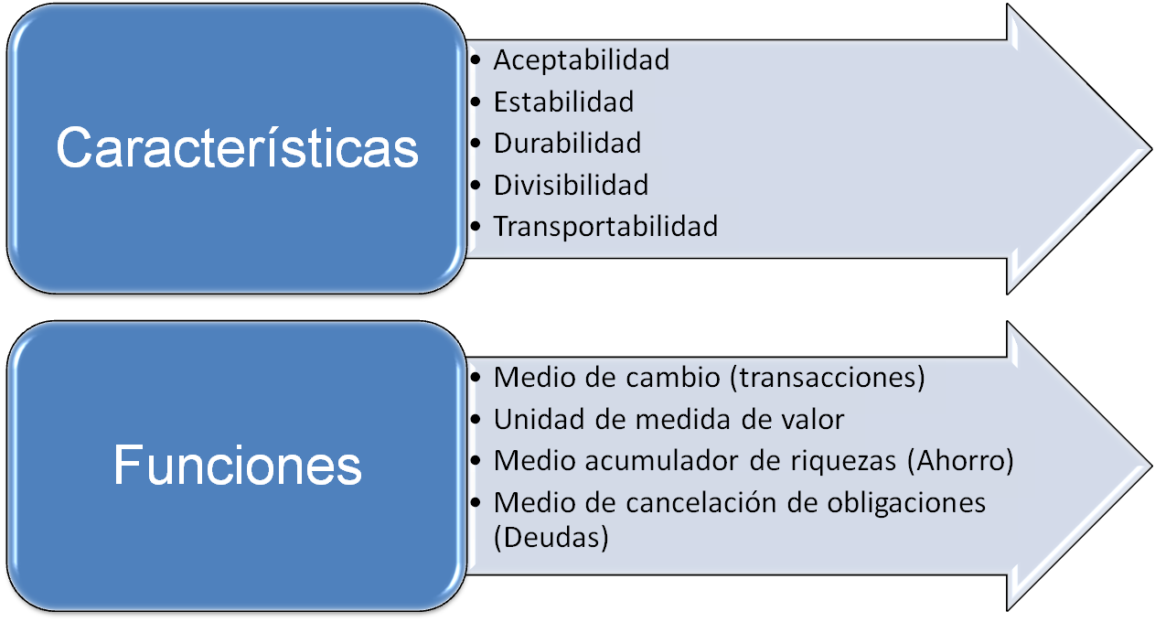
MONEDA
CARACTERÍSTICAS Y FUNCIONES

Slide 5

OFERTA MONETARIA
La Oferta Monetaria es la suma del efectivo en manos del público (EMP) + Depósitos bancarios.
OM = EMP + D
Los Bancos Centrales tratan de controlar la oferta monetaria ya que en combinación con la demanda de dinero determinan el tipo o tasa de interés en el corto plazo.
OBJETIVOS DEL BANCO CENTRAL
Estabilidad de los precios
Tipo de cambio
PRODUCCIÓN EMPLEO

Slide 6
AGREGADOS MONETARIOS
Efectivo en manos del público (EMP): monedas y billetes de curso legal en manos del público.
Efectivo en entidades financieras (EEF): monedas y billetes de curso legal en entidades financieras.
Circulante monetario: Es la suma del efectivo en manos del público, más el efectivo en entidades financieras.
M1: efectivo en manos del público + depósitos en cuenta corriente públicos y privados en las entidades financieras.
M2: M1 + depósitos en cajas de ahorro en entidades financieras.
M3: M2 + depósitos a plazo fijo y otros pasivos en las entidades financieras.
Activos líquidos en manos del público (ALP): M3 + otros componentes, entre los que destacan las Letras del Tesoro en manos del público, pagarés de empresas, etc.
i
Contracción
Expansión
OM
M

Slide 7
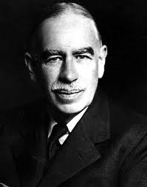




DEMANDA MONETARIA
MOTIVOS:
TRANSACCIÓN
PRECAUCIÓN
ESPECULACIÓN
PERSPECTIVA DE J. M. KEYNES
(1883-1946)

Slide 8

DEMANDA DE DINERO PARA TRANSACCIONES
La gente demanda dinero para hacer transacciones que le permitan satisfacer necesidades, este modelo supone que la renta monetaria (M_{dt}) se agota directamente de manera proporcional a la variable período de pago (d)
M_{dt} = ½*(Y/365)*d
Y
M_{dt} ↑ si …
Y ↑ d ↑
Y
Variables Independientes
Y = Ingreso (renta) anual
d = Período de pago de rentas
Variable inducida
M_{dt} = masa de dinero demandada para transacciones
(Y/365)*d
Tiempo
d
d
d

Slide 9

DEMANDA DE DINERO PARA TRANSACCIONES
La gente tiene la posibilidad de colocar el dinero sobrante (no consumido), en bonos que le pagan un interés (i), abonando un costo (C) para entrar y salir del sistema financiero M_{dt} = F( i, C)
Mt ↑ si …
i↓ C↑
i
Otras variables independientes
i = Tasa de interés
C = Costo de transacciones financieras
Variable inducida
Mt = masa de dinero para transacciones
Mt = F( i, C)
M_{dt}

Slide 10

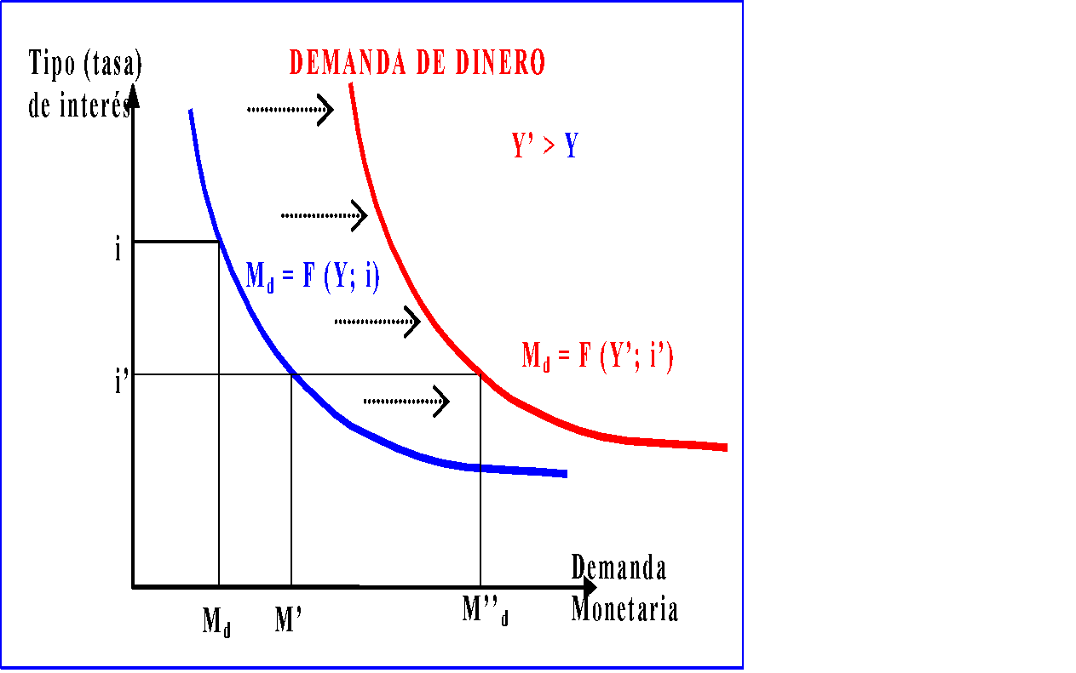

DEMANDA DE DINERO PARA TRANSACCIONES
Por uso y costumbres:
Período de pago para las rentas = d
Costo de transacciones financieras = C
Son aproximadamente constantes, entonces
Mt = F( Y, i)

Slide 11




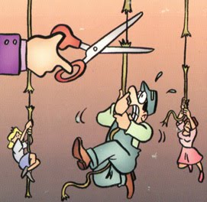
DEMANDA DE DINERO POR PRECAUCIÓN
INCERTIDUMBRE
La gente además, demanda saldos de dinero extra por:
Expectativas relacionadas con el nivel de Ingresos (+ o - )
Gastos no planeados

Slide 12
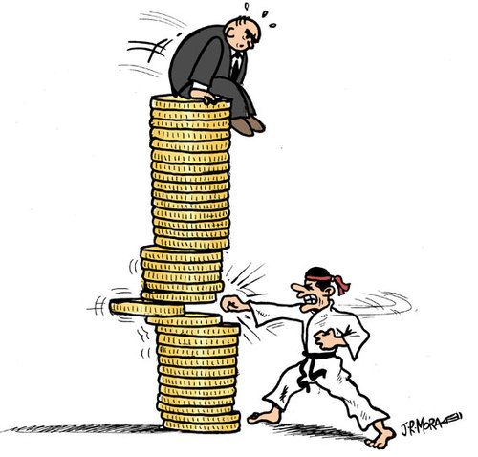

DEMANDA DE DINERO POR PRECAUCIÓN
El costo marginal por mantener
dinero líquido es constante y está
asociado a los intereses perdidos
(i = tasa de interés) al no tener
activos financieros (bonos)
Si … i↑ M_{dp} = F( Y, i, Expect.) ↓
i
Si …Y↑, Exp.↓M_{dp} = F( Y, i, Exp.)↑
i´
i
MDL
El costo marginal por no mantener
dinero líquido es función de la tasa
de interés y de las expectativas
asociadas al nivel de renta (Y) y
gastos
NMDL
M_{dp optimo}
M_{dp}

Slide 13
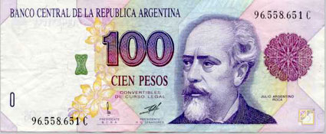
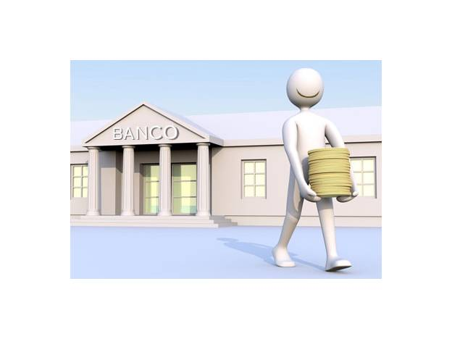
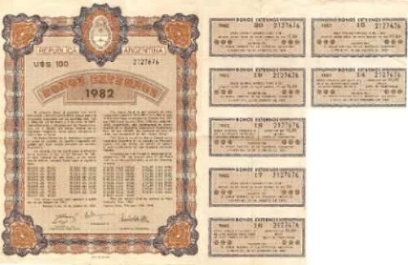
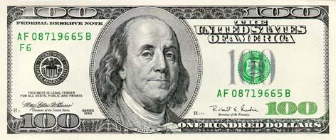
DEMANDA DE DINERO POR ESPECULACIÓN

Slide 14

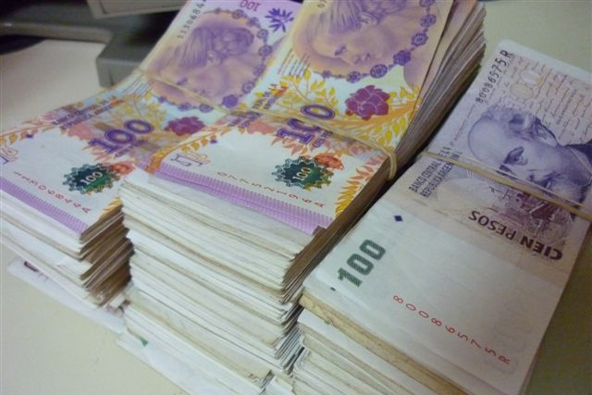
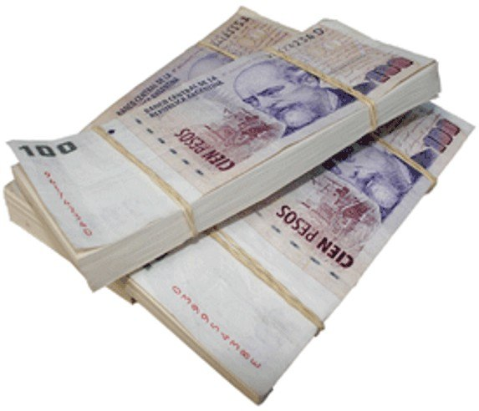
DEMANDA DE DINERO POR ESPECULACIÓN
DEPÓSITOS EN BANCOS COMERCIALES
RETIROS
DEPÓSITOS

Slide 15
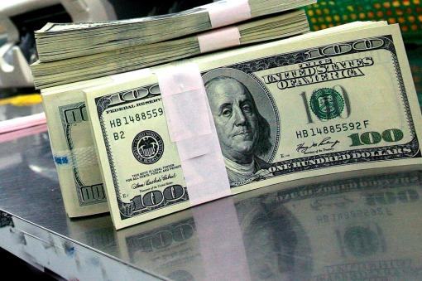
DEMANDA DE DINERO POR ESPECULACIÓN
COMPRAVENTA DE MONEDA EXTRANJERA
DEVALUACIÓN
COMPRA

Slide 16
DEMANDA DE DINERO POR ESPECULACIÓN
COMPRAVENTA DE BONOS
VENTA
COMPRA

Slide 17
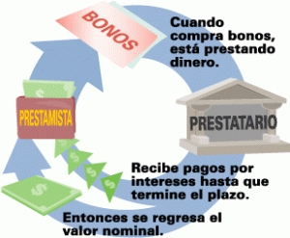
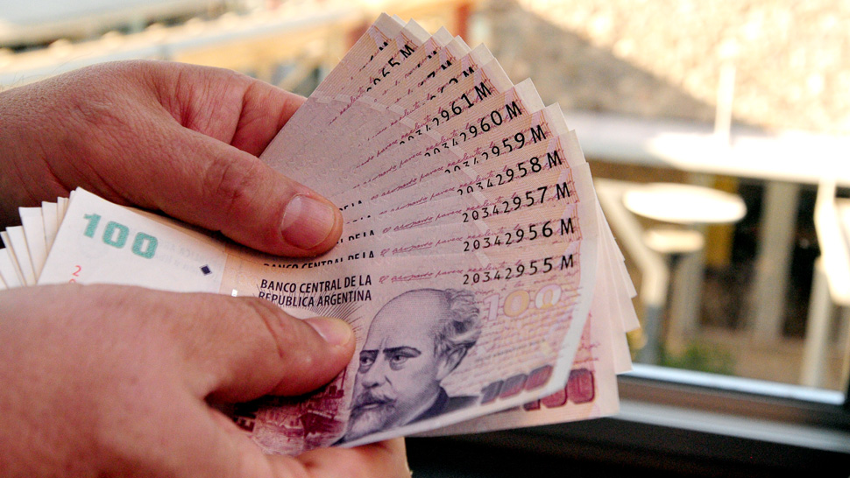
DEMANDA DE DINERO POR ESPECULACIÓN
RENTA - AHORRO
PRESTAMOS
+
CAPITAL
INTERESES
CAPITALIZACIÓN DE INTERESES C + I = C + i * C = C(1+i)
C(1+i) + I = C(1+i) + i*C(1+i) = C(1+i)²
C(1+i)^{n-1} + I = C(1+i)^{n-1} + i*C(1+i) ^{n-1} = C(1+i)^{n}

Slide 18
DEMANDA DE DINERO POR ESPECULACIÓN
BONOS – TITULOS -OBLIGACIONES
BONO
El Bono es un documento de crédito a largo plazo (≥ a10 años) emitido por
una empresa privada o el gobierno (prestatario), que recibe hoy dinero a
cambio de una promesa de pago futura con intereses pagados entre el período
de efectuado el préstamo y el instante del reembolso.
EMISOR/PRESTATARIO
Una de las características más importantes
de un título es la naturaleza del emisor ya
que es quien se hace responsable por el
pago del monto de la deuda. Los Emisores
pueden ser estados nacionales, provinciales
y municipales y empresas privadas.
TITULOS Y OBLIGACIONES
Los bonos emitidos por el Estado
Nacional y los gobiernos provinciales
son denominados "títulos públicos“
mientras que a los bonos emitidos
por entidades privadas son llamados
"obligaciones negociables".
BONISTA/PRESTAMISTA
Se trata de quienes compran bonos, es
decir los que prestan el dinero.
INTERMEDIARIOS FINANCIEROS – Bancos – Agentes de Bolsa
Compran y venden en representación de oferentes y demandantes de dinero.

Slide 19
DEMANDA DE DINERO POR ESPECULACIÓN
CONDICIONES DEL BONO
En términos generales, cada préstamo o «emisión» de un bono tiene ciertas
y particulares condiciones detalladas en el momento de la emisión
VALOR NOMINAL
Representa la suma global que será pagada al tenedor del bono a la fecha
de su vencimiento, también conocido como valor a la par.
TASA O TIPO DE INTERÉS
Compensación por posponer la posibilidad de un consumo presente asociado
al valor nominal que el emisor del bono paga a quien le presta dinero, se la
conoce como tasa de cupón.
INTERESES
Cantidad de dinero asociada a los períodos propuestos por el emisor y
determinada por la inmovilización del valor nominal del bono, la tasa de interés
CUPÓN
Se denomina cupón al monto que recibirá el tenedor en concepto de intereses
VENCIMIENTO
Fecha establecida por el emisor
para devolver el préstamo
MONEDA
Unidad de cuenta sobre la que se realiza
el préstamo

Slide 20
DEMANDA DE DINERO POR ESPECULACIÓN
FACTORES DE RIESGO DEL BONO
Riesgo de default - Incumplimiento del emisor (deudor).
Riesgo moneda - Variación de rentabilidad de la inversión asociada a la
devaluación o apreciación del valor de la moneda con que se realizan los
pagos, respecto de otras monedas (tipo de cambio).
Riesgo de liquidez - Limitaciones de las posibilidades de transferir el bono.
Riesgo de inflación - Pérdidas de rentabilidad de la inversión por variaciones
del nivel de precios que erosionan el valor de la moneda la que se realizan los
pagos.
Riesgo de reinversión - Variación de la tasa de interés a la cual podremos
reinvertir el dinero que cobremos por renta o por amortización durante la
vigencia del bono.
Riesgo tasa de interés - Cambios en las condiciones generales de la
economía que impactan en el precio del bono en el mercado.

Slide 21
CONTRATO DE LOS TITULOS PÚBLICOS ARGENTINOS
Un fideicomiso es un contrato por el cual una persona (el fiduciante) transfiere a título
de confianza a otra persona (el fiduciario) uno o más bienes, que pasan a formar el
patrimonio fideicomitido, para que al vencimiento de un plazo o al cumplimiento de
una condición, éste transmita la finalidad o el resultado establecido por el primero, a
su favor o a favor de un tercero llamado beneficiario o fideicomisario.
El fiduciante o fideicomitente, que es quien constituye el fideicomiso, transmitiendo
la propiedad del bien o de los bienes al fiduciario, para que cumpla la finalidad específica
del fideicomiso.
El fiduciario, que es quien recibe los bienes transferidos por el fiduciante, y puede ser
una persona física o jurídica, pública o privada, nacional o extranjera.
El beneficiario, quien es aquél en cuyo favor se ejerce la administración de los bienes
fideicomitidos. Si el beneficiario no llegara a existir, no acepta, o renuncia, el beneficiario
será el fideicomisario, y en defecto de éste será el fiduciante.
El fideicomisario, quien recibe los bienes fideicomitidos una vez extinguido el
fideicomiso por cumplimiento del plazo o la condición.
Este patrimonio fideicomitido constituye un patrimonio separado del patrimonio
del fiduciario y del fiduciante. Los bienes fideicomitidos son aquellos transferidos al
fiduciario, y forman la propiedad fiduciaria.

Slide 22
CONTRATO DE LOS TITULOS PÚBLICOS ARGENTINOS
Trust Indenture Act: Contrato de cumplimiento forzoso que administra la SEC
(Security and Exchange Comission) que es la Comisión de la Bolsa de Valores de
los Estados Unidos.
Cláusula Pari Passu: significa que no hay acreedores privilegiados, ni deudas
subordinadas.
Cláusula RUFO ((Rights Upon Future Offers) da a los bonistas que resignaron
parte de la deuda incumplida y entraron en el canje (holdin) un derecho a que
su bono sea equiparado a cualquier otra mejor oferta que el emisor de los bonos
defaulteados haga voluntariamente a los que no entraron (holdouts) en un plazo
determinado.
Cláusula “Class Actions” (CCAs) o Acción de Clase: se trata de un artilugio legal
que permite imponer a los bonistas que no entran en los canjes -los holdouts- el
acuerdo de una mayoría que oscila entre el 66% y el 75%.

Slide 23
DEMANDA DE DINERO POR ESPECULACIÓN
VALOR PRESENTE
V_{f} = V_{p} ( 1+ i )^{n}
VALOR FUTURO
VALOR PRESENTE
CAPITALIZAR
VALOR FUTURO
CRECE
REDUCE
VALOR PRESENTE
ACTUALIZAR
VALOR FUTURO

Slide 24
DEMANDA DE DINERO POR ESPECULACIÓN
Algunos ahorristas no están dispuestos a esperar el vencimiento del bono, y
deciden venderlo antes, cobrando el valor actual (V_{p}), al momento de la venta.
V_{p} = _{i}Σ^{n}V_{f} (1/( 1+ i )^{n})
V_{P0}
V_{p3}
V_{F1}
V_{F2}
V_{F3}
V_{F4}
V_{F5}
0 1 2 3 4 5
Instantes
Períodos
1 2 3 4 5…n

Slide 25


DEMANDA DE DINERO POR ESPECULACIÓN
Si la tasa de interés del mercado (i_{m}) en el corto plazo es mas alta que el valor
de la tasa acordada en el bono (i), los ahorristas tratarán de vender el bono y baja
la cotización de los bonos (V_{p}).
i_{m}> i
V_{p}
V_{p} = _{i}Σ^{n}V_{f} (1/( 1+ i_{m} )^{n})
ANALISIS DE CORTO PLAZO
Si la tasa de interés en el mercado (i_{m}) tiende a bajar, los especuladores preferirán
mantener sus ahorros en forma de dinero líquido (Me↑) y los ahorristas a conservar
el bono, por el contrario si la tendencia se revierte los ahorristas venderán el bono y
los especuladores lo compraran a un valor mas bajo (Me↓)

Slide 26
DEMANDA DE DINERO POR ESPECULACIÓN
Si … i↑ M_{de} = F( Y, i) ↓
El costo de oportunidad de mantener dinero en efectivo es alto
Si … Y↑ M_{de} = F( Y, i) ↑
El aumento de renta genera mayor ahorro y por lo tanto mayor demanda de dinero para especular.
i
M_{de} = F( Y₂, i)
Y₂>Y₁
M_{de} = F( Y₁, i)
M_{de}

Slide 27
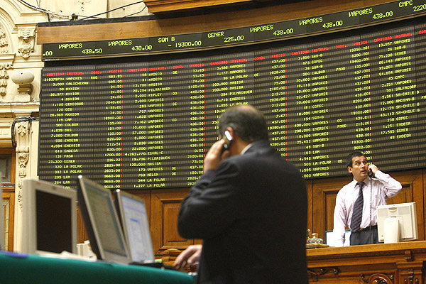
DEMANDA DE DINERO POR ESPECULACIÓN
ALZA DE PRECIOS EN EL BONO
Si el precio del bono tiende al alza, se pone de manifiesto un proceso de
ganancia de capital con la diferencia entre el valor de venta y el compra del
bono. La pregunta del especulador será ¿VENDO O RETENGO EL BONO?
V_{v} > V_{c}
_{DEBO VENDER}
TOMA DE GANANCIAS
Baja del precio de los bonos en el mercado generada por la presión de venta
luego de un proceso de alza considerable en los precios.

Slide 28
DEMANDA DE DINERO POR ESPECULACIÓN
BAJA DE PRECIOS EN EL BONO
Si la tasa actual de interés del mercado (i_{ma}) sube, el precio del bono tiende a
la baja, se pone de manifiesto un proceso de pérdida de capital, la pregunta
del especulador será nuevamente:
¿VENDO O RETENGO EL BONO?
RETENER el bono significa que el especulador decidió esperar el vencimiento
con el bono en su poder, entonces recibirá el valor nominal (VN) al vencimiento
mas los intereses pactados (I) en cada período. La rentabilidad del bono (TIR)
será la tasa de interés de mercado (i_{mc}) al momento de compra.
VENDER el bono antes del vencimiento significa que la tasa de interés del
mercado actual (i_{ma}) es mayor que la tasa en el momento de compra (i_{mc}),
entonces al especulador le conviene afrontar la pérdida de capital (V_{a}-V_{c}),
porque la rentabilidad del capital remanente le devolverá dicha pérdida.

Slide 29
DEMANDA DE DINERO POR ESPECULACIÓN
Instante | flujo de caja | flujo de caja neto
0 | $ -100,00 | $ -100,00
1 | 7 | $ -93,00
2 | 7 | $ -86,00
3 | 7 | $ -79,00
4 | 107 | $ 28,00
Tasa de interés (i) ↑ Valor presente del bono (Vpi)↓
VENDE Y COMPRA OTRO BONO
Tasa de interés (i) ↓ Valor presente del bono (Vpi)↑
VENDE, TOMA GANANCIA Y MANTIENE EFECTIVO
i | Δ Capital Instante 0 | Valor Presente (i) Instante 0 | (1+i) | (1+i)⁴ | Valor Fututro (i) Instante 4 | Δ Capital Instante 4
11,0% | $ -12,41 | $ 87,59 | 1,110 | 1,52 | $ 132,97 | $ 1,89 | VENDER E INVERTIR EN OTRO BONO
10,0% | $ -9,51 | $ 90,49 | 1,100 | 1,46 | $ 132,49 | $ 1,41 | VENDER E INVERTIR EN OTRO BONO
9,0% | $ -6,48 | $ 93,52 | 1,090 | 1,41 | $ 132,01 | $ 0,93 | VENDER E INVERTIR EN OTRO BONO
8,0% | $ -3,31 | $ 96,69 | 1,080 | 1,36 | $ 131,54 | $ 0,46 | VENDER E INVERTIR EN OTRO BONO
7,0% | $ 0,00 | $ 100,00 | 1,070 | 1,31 | $ 131,08 | $ 0,00 | RETENER
6,0% | $ 3,47 | $ 103,47 | 1,060 | 1,26 | $ 130,62 | $ -0,46 | VENDER Y MANTENER EFECTIVO
5,0% | $ 7,09 | $ 107,09 | 1,050 | 1,22 | $ 130,17 | $ -0,91 | VENDER Y MANTENER EFECTIVO
4,0% | $ 10,89 | $ 110,89 | 1,040 | 1,17 | $ 129,73 | $ -1,35 | VENDER Y MANTENER EFECTIVO
3,0% | $ 14,87 | $ 114,87 | 1,030 | 1,13 | $ 129,29 | $ -1,79 | VENDER Y MANTENER EFECTIVO
2,0% | $ 19,04 | $ 119,04 | 1,020 | 1,08 | $ 128,85 | $ -2,23 | VENDER Y MANTENER EFECTIVO

Slide 30
DEMANDA DE DINERO
La demanda de dinero será entonces una función inversa de la tasa o tipo de interés (i) y un función directa de la renta monetaria (Y), con parámetros relacionados como son el período de pago de rentas (d), el costo para entrar y salir del sistema financiero (C), las expectativas buenas o malas sobre la evolución de las rentas y los gastos (Exp.)
i
i´
i
M_{d}² = F( Y₂, i)
Y₂>Y₁
M_{d}¹ = F( Y₁, i)
M´_{d}
M_{d}
M´´_{d}
M_{d} = (M_{dt} + M_{dp} + M_{de})

Slide 31
DEMANDA DE DINERO (EXCEPCIÓN)
TRAMPA DE LIQUIDEZ Todos los especuladores deciden mantener sus ahorros en forma de dinero a la espera que la tasa de interés vuelva a subir y por lo tanto, en esa circunstancia concreta, la tasa de interés no bajará.
Tipo (tasa) de interés
Trampa de liquidez
Md < M’d
i = i
M_{d} = F (Y; i)
i
M_{d}
M’_{d}
Demanda Monetaria

Slide 32

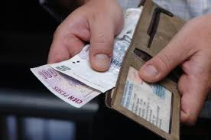
DEMANDA DE DINERO NOMINAL Y REAL
La Demanda Nominal:
Cantidad de dinero que desean los demandantes.
Md (Nominal)
La Demanda Real:
Cantidad de bienes que pueden comprarse con el dinero que desean los demandantes, es decir Md divida por el índice general de precios (NP).
Md (real) = Md (nominal)/ Nivel de precios

